Slide 1
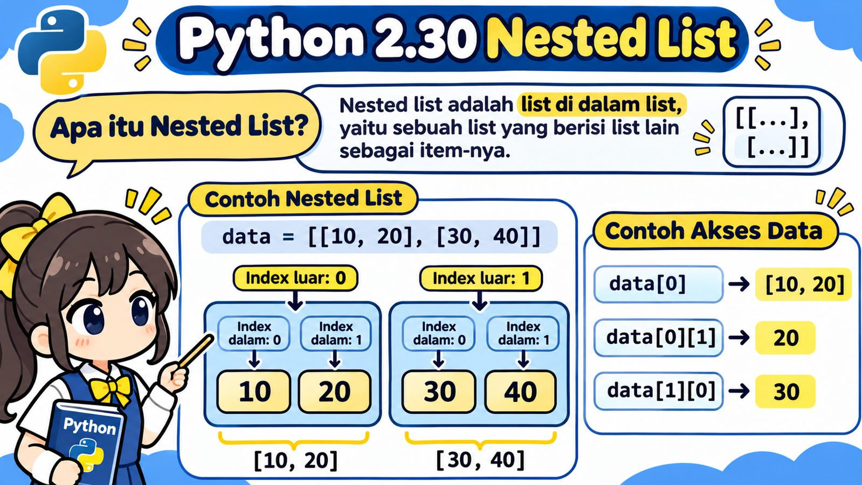
2.30 — Nested List
Memahami List di dalam List
Nested List = sebuah List yang memiliki List lain sebagai item

Slide 2
Apa itu Nested List?
Nested List adalah List yang salah satu atau beberapa item-nya juga berupa List.
Jadi kita memiliki List utama di bagian luar, lalu List lain di bagian dalam.
Contoh:
data = [[10, 20], [30, 40]]
List luar memiliki dua item, dan kedua item itu adalah List.
Mental model: satu kotak besar berisi beberapa kotak kecil.
List luar → berisi List dalam

Slide 3
Membaca Struktur Nested List
List utama:
data = [ [10, 20], [30, 40] ]
Item ke-0 = [10, 20]
Item ke-1 = [30, 40]
Masing-masing item juga List:
[10, 20] punya index 0 dan 1
[30, 40] juga punya index 0 dan 1
data = [[10, 20], [30, 40]]
Ada index luar dan index dalam

Slide 4
Langkah 1 — Mengambil List Bagian Dalam
>>> data = [[10, 20], [30, 40]]
>>> data[0]
[10, 20]
data[0] hanya menggunakan satu index.
Artinya: ambil item ke-0 dari List luar.
Hasilnya masih berupa List.
Index pertama selalu memilih item dari List luar terlebih dahulu.
data[0] → [10, 20]

Slide 5
Langkah 2 — Mengambil Item di Dalam List
1. data[0]
→ [10,20]
2. Sekarang lihat
List [10,20]
3. [1] memilih
item index 1
4. Hasil akhirnya
20
>>> data = [[10, 20], [30, 40]]
>>> data[0][1]
20
Baca dari kiri ke kanan: pilih List luar dulu, lalu pilih item di dalamnya.
data[0][1] → 20

Slide 6
Contoh Akses Nested List Lainnya
data[0][0]
→ 10
data[1][0]
→ 30
data[1][1]
→ 40
Index pertama = posisi List di bagian luar. Index kedua = posisi item di List bagian dalam.
[index_luar][index_dalam]

Slide 7
len() pada Nested List
>>> data = [[10, 20], [30, 40]]
>>> len(data)
2
len(data) menghasilkan 2 karena List utama punya dua item:
1. [10, 20]
2. [30, 40]
len() tidak otomatis menghitung semua angka yang ada di semua level.
len() menghitung item level teratas

Slide 8
Menghitung Panjang List Bagian Dalam
>>> len(data[0])
2
>>> len(data[1])
2
data[0] menghasilkan [10, 20].
len(data[0]) menghitung item di List tersebut.
Begitu juga untuk data[1].
Kita dapat memilih level yang ingin dihitung terlebih dahulu.
Pilih List-nya dulu, baru gunakan len()

Slide 9
Mengubah Isi Nested List
>>> data = [[10, 20], [30, 40]]
>>> data[0][1] = 99
>>> data
[[10, 99], [30, 40]]
data[0][1] menunjuk nilai 20.
Karena List mutable, kita bisa menggantinya langsung menjadi 99.
Nested List tetap mengikuti sifat List: isinya bisa diubah.
data[0][1] = 99 mengubah item di List bagian dalam

Slide 10
Menambah Data ke List Bagian Dalam
>>> data = [[10, 20], [30, 40]]
>>> data[0].append(25)
>>> data
[[10, 20, 25], [30, 40]]
data[0] menghasilkan List [10, 20].
Karena hasilnya List, method append() bisa dipanggil pada List tersebut.
Kita bisa memperbarui List dalam tanpa mengubah struktur List luar lainnya.
Nested List dapat dimodifikasi per level

Slide 11
Nested List Tidak Harus Sama Panjang
data = [
[1, 2],
[3, 4, 5],
[6]
]
List di dalam List tidak harus memiliki jumlah item yang sama.
Masing-masing inner List bisa punya panjang berbeda.
len(data[0]) → 2 len(data[1]) → 3 len(data[2]) → 1
Nested List bisa berbentuk tidak beraturan

Slide 12
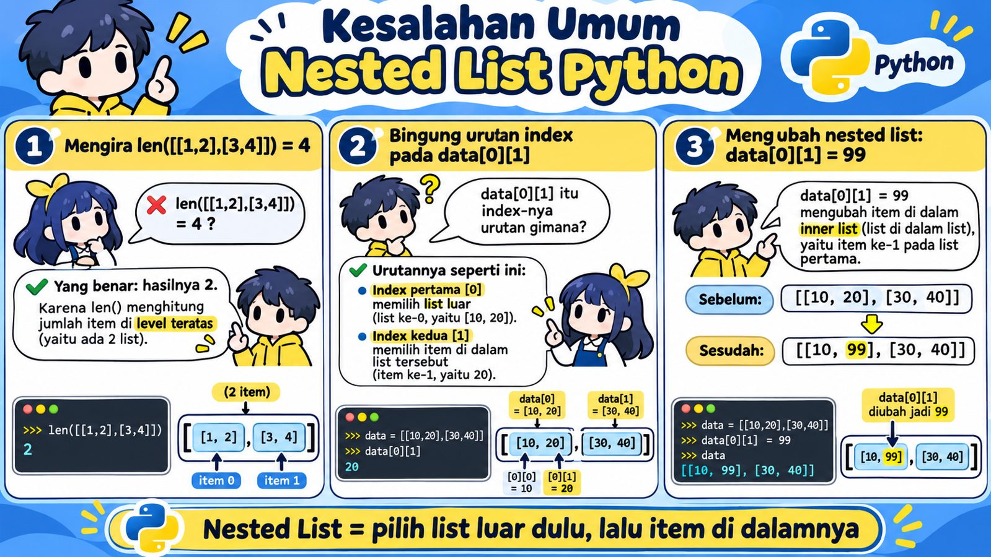
Kesalahan Umum Nested List
Pilih List luar dulu, lalu item di dalamnya

Slide 13
IndexError pada Nested List
>>> data = [[10, 20], [30, 40]]
>>> data[0][2]
IndexError: list index out of range
data[0] adalah [10, 20].
Inner List ini hanya punya index 0 dan 1. Index 2 tidak ada.
Pada Nested List, setiap level punya batas index-nya sendiri.
Cek index luar dan index dalam

Slide 14
Latihan: Tebak Hasilnya
A. data[0]
Hasil: [10, 20]
B. data[1]
Hasil: [30, 40]
C. data[0][0]
Hasil: 10
D. data[0][1]
Hasil: 20
E. data[1][0]
Hasil: 30
F. data[1][1]
Hasil: 40
Gunakan data = [[10, 20], [30, 40]] untuk semua latihan.
Baca dari kiri ke kanan

Slide 15
Ringkasan 2.30 — Nested List
Yang perlu diingat:
• Nested List = List di dalam List
• Index pertama memilih item di List luar
• Index kedua memilih item di List dalam
• data[0] bisa menghasilkan List
• data[0][1] bisa menghasilkan satu nilai
• len() menghitung level yang sedang dipilih
• Nested List tetap mutable
Contoh:
data = [[10,20],[30,40]]
data[0] → [10,20]
data[0][1] → 20
data[1][0] → 30
data[0][1] = 99
→ [[10,99],[30,40]]
Mental model: masuk ke kotak besar dulu, lalu pilih kotak kecil di dalamnya.
Selesai 2.30 — siap lanjut ke materi berikutnya

